Slide 1
WEATHER SEARCH
Proposal Solusi Berbasis OOP
KELOMPOK
KELAS
4
INF 3C
ANGGOTA
Robbi Hamdi | 2530801057
Cindy Amelia | 2530801071
Ahmad Zaky Rahul | 2530801078

Slide 2
Latar Belakang
Informasi cuaca memengaruhi aktivitas sehari-hari, mulai dari perjalanan hingga kegiatan di luar ruangan.
Pengguna sering perlu membuka beberapa sumber hanya untuk mengetahui kondisi cuaca dan riwayatnya di suatu daerah.
Dibutuhkan aplikasi web sederhana: masukkan nama kota, lalu tampilkan cuaca saat ini dan ringkasan 7 hari sebelumnya.
Proyek ini juga menjadi sarana menerapkan konsep OOP pada aplikasi nyata.

Slide 3


Konteks Masalah
Cuaca Cepat Berubah
Cuaca bisa berubah sewaktu-waktu.
Informasi Tersebar
Data cuaca tersebar di banyak sumber.
Riwayat Sulit Dilihat
Cuaca hari-hari lalu sulit dicek cepat.

Slide 4
Tujuan Proyek
Memungkinkan pengguna mencari cuaca berdasarkan nama kota atau daerah.
Menampilkan cuaca terkini: suhu, curah hujan, dan kondisi cuaca.
Menampilkan ringkasan cuaca harian selama 7 hari sebelum tanggal pencarian.
Menerapkan OOP dengan struktur sederhana dan mudah dipahami.
Memisahkan penerimaan permintaan, logika aplikasi, dan komunikasi dengan API eksternal.

Slide 5
SOLUSI KAMI
Weather Search: Aplikasi Pencarian Cuaca Berbasis Web
Mencari cuaca terkini dan riwayat 7 hari berdasarkan nama kota, dengan data dari Open-Meteo.

Slide 6
Deskripsi Aplikasi
Fitur utama: pencarian lokasi, cuaca saat ini (suhu, curah hujan, kondisi), dan riwayat harian 7 hari (tanggal, suhu maks/min, curah hujan, kondisi).
Backend: Python + FastAPI, HTTPX untuk memanggil Open-Meteo, Pydantic untuk model data.
Batasan: tanpa akun/login, tanpa notifikasi cuaca, dan tanpa perbandingan beberapa kota.
Lokasi tidak ditemukan dan kegagalan API ditangani dengan pesan kesalahan yang jelas.

Slide 7



Fitur Utama
Pencarian Lokasi
Cuaca Saat Ini
Riwayat 7 Hari
Cari cuaca dengan nama kota atau daerah.
Suhu, curah hujan, dan kondisi cuaca terkini.
Suhu maks/min dan curah hujan harian.

Slide 8


Rencana Arsitektur
Layered Architecture, Service Layer, dan Dependency Injection
Layered Architecture
Controller, Service, API Client, dan Models dipisah sesuai tanggung jawab.
Service Layer & Dependency Injection
WeatherService mengatur logika; WeatherAPIClient diberikan lewat constructor.

Slide 9
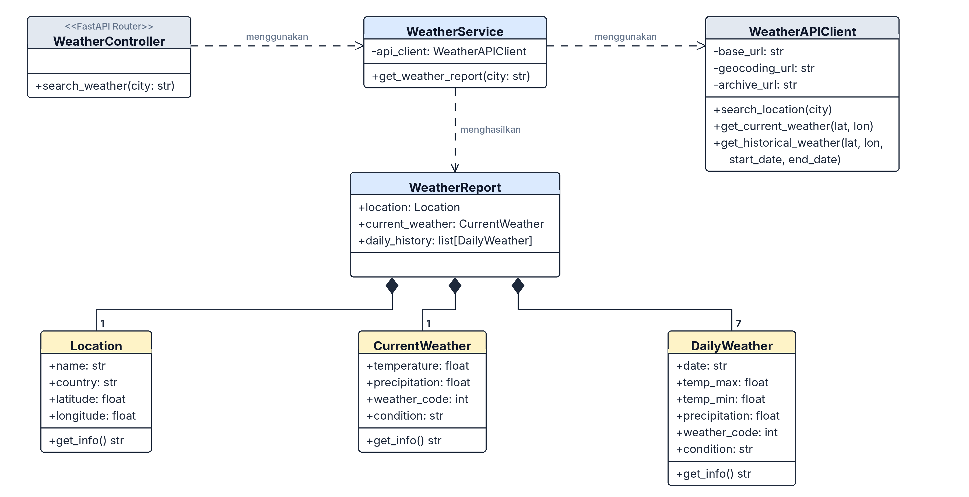
Class Diagram

Slide 10
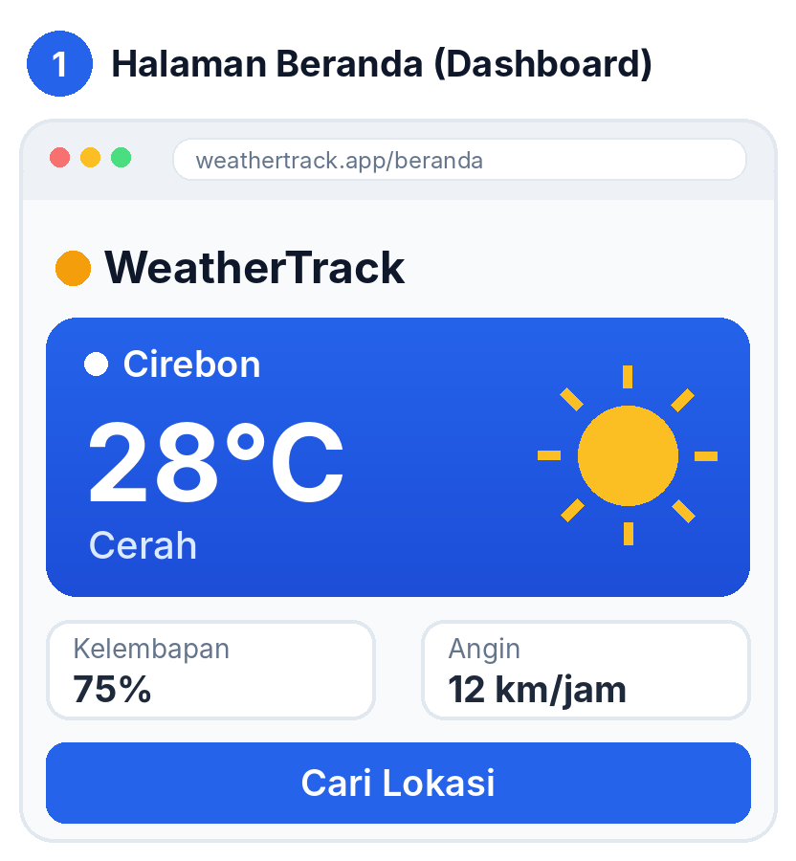
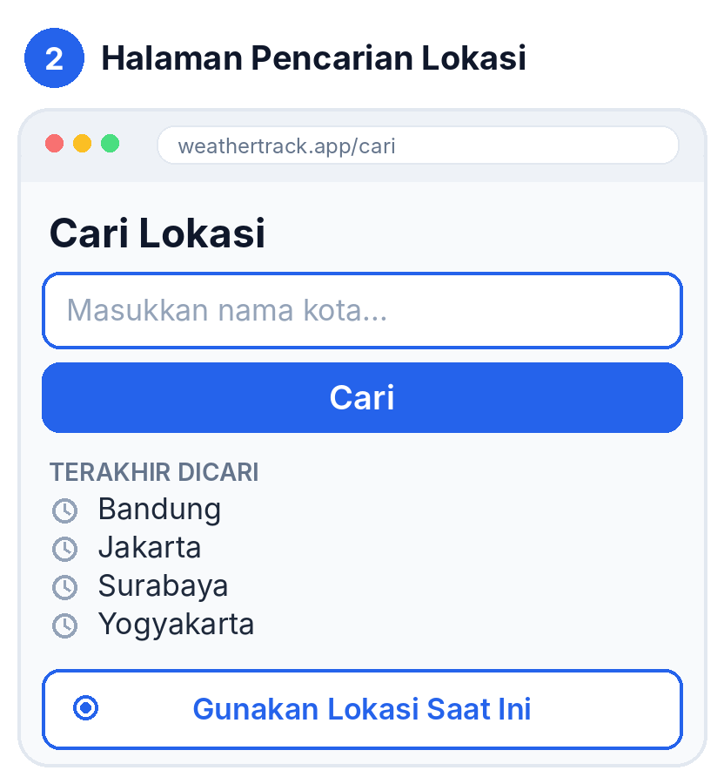
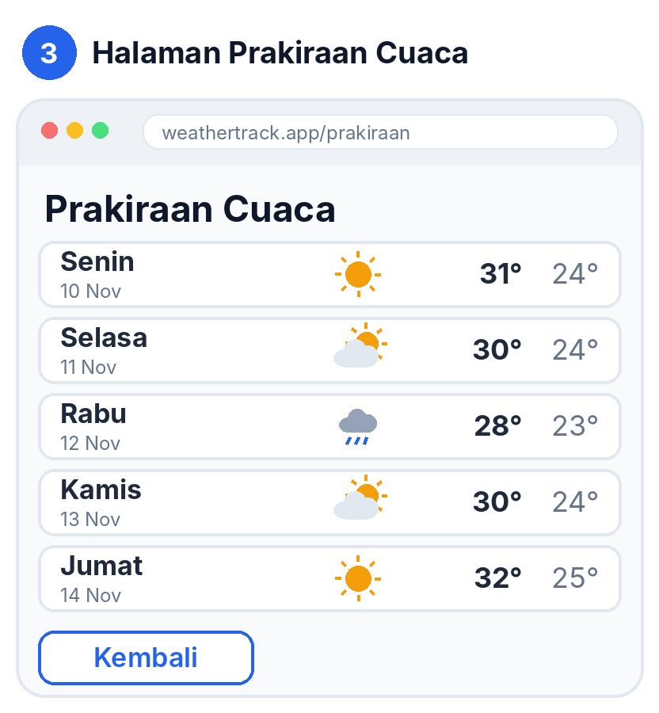
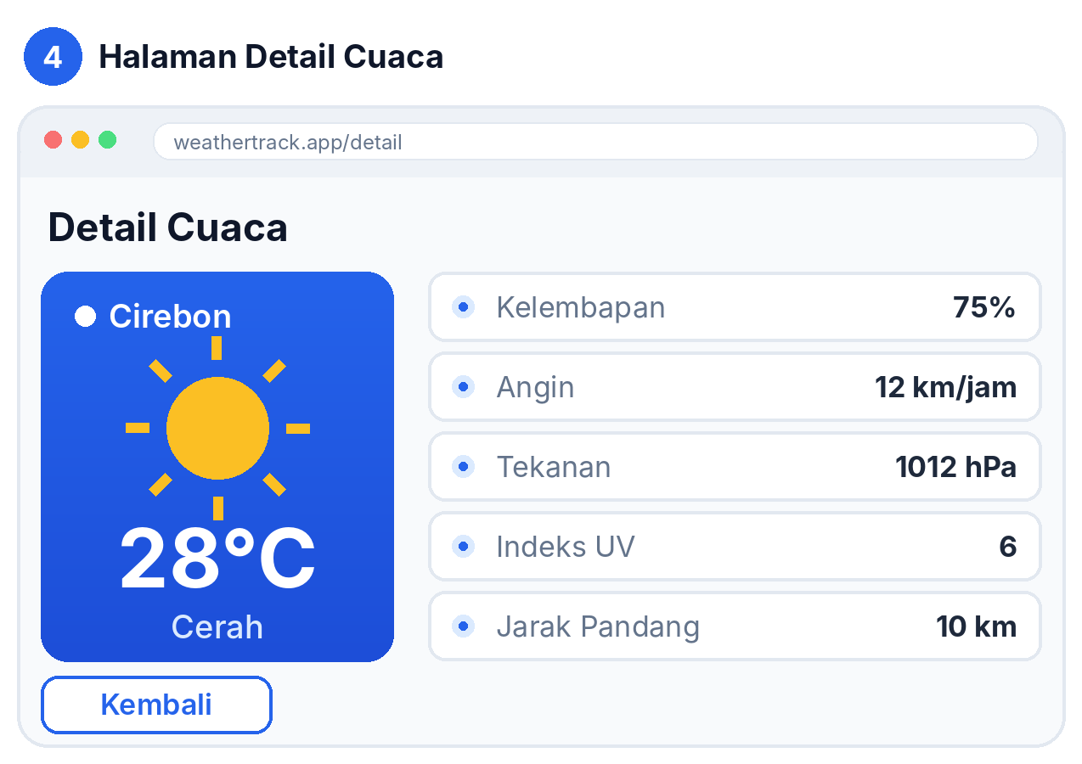
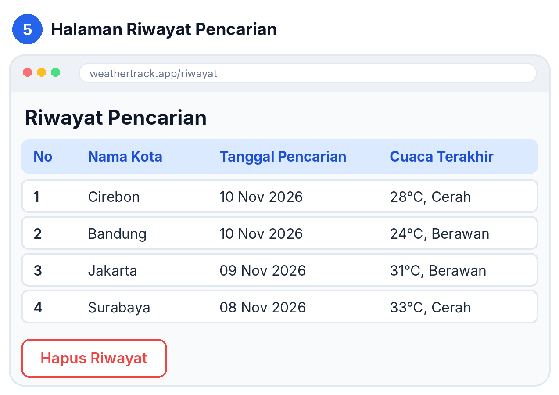
Rancangan GUI
Wireframe antarmuka web Weather Search (5 halaman).
Event Handling
Tombol Cari memanggil endpoint GET /api/weather di controller.

Slide 11
Garis Waktu (Pertemuan 10-15)
1
2
3
4
Desain Kelas
Logika Inti
GUI & API
Uji & Laporan
Struktur UML & Model.
Service & API Client.
Integrasi visual & API.
Pengujian Pytest & laporan.

Slide 12
Pembagian Tugas
Komitmen & Profesionalisme
Robbi Hamdi
Cindy Amelia
Ahmad Zaky Rahul
Backend & Model
UI/UX & Controller
API Client & QA
NIM 2530801057. Merancang class model dan WeatherService.
NIM 2530801071. Merancang tampilan GUI dan endpoint controller.
NIM 2530801078. Integrasi Open-Meteo, pengujian Pytest, dan laporan.

Slide 13

Terima Kasih
Sesi Diskusi dan Tanya Jawab

